Slide 1
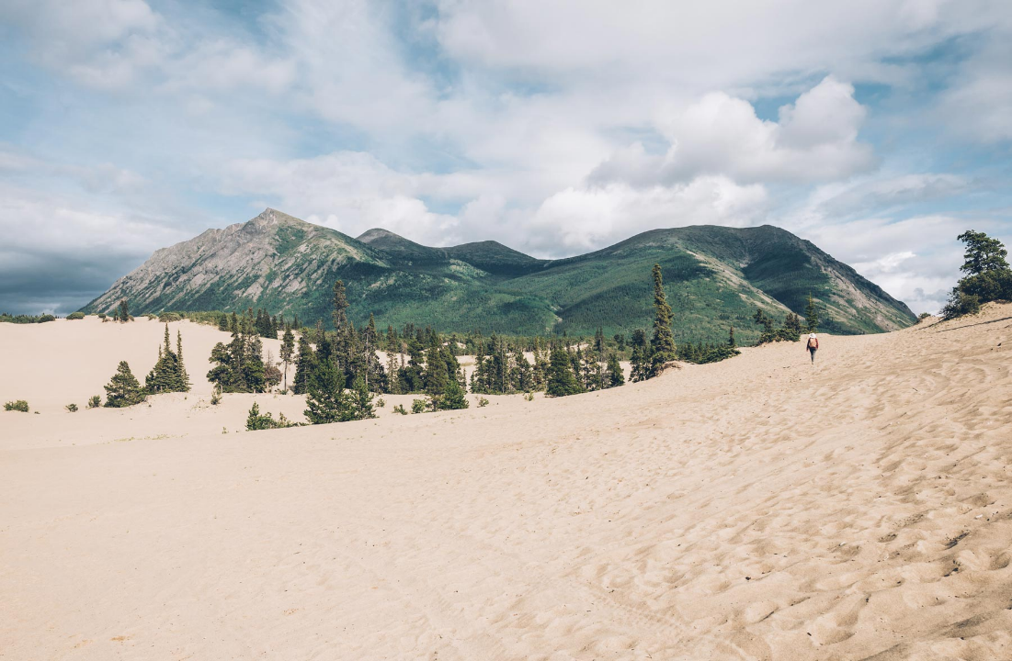
Chanson Canadienne Coluche
Au Canada
Carcross Yucon N°4

Slide 2
Situées dans le vaste parc provincial Spruce Woods (300 km²), à environ 200 km à l'ouest de Winnipeg, la capitale de la province du Manitoba, ces dunes sont les derniers vestiges non végétalisés qui restent du delta de la rivière Assiniboine.

Slide 3
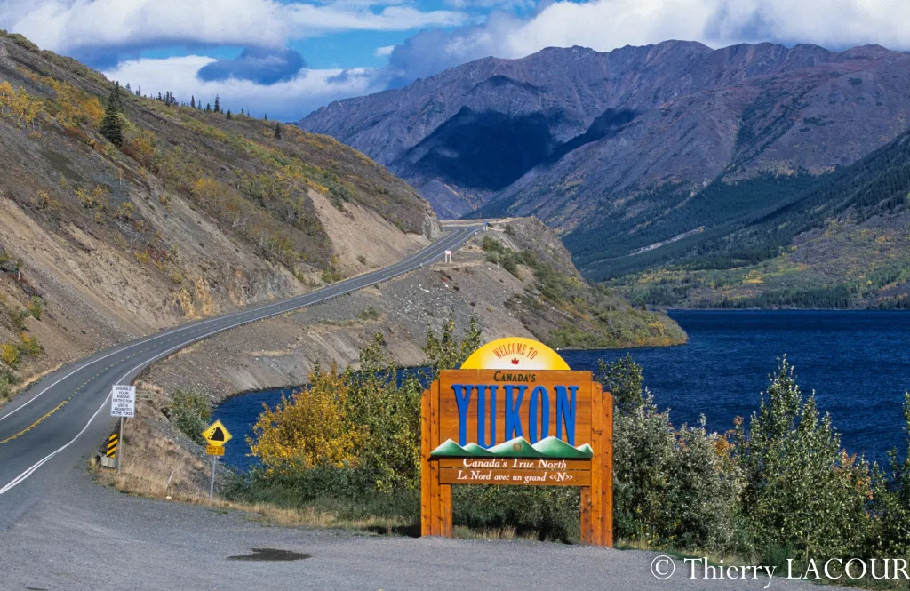

Slide 4
Carcross, originellement connue sous le nom de Caribou Crossing, est une municipalité incorporée du Yukon au Canada. La population est de 431 habitants (juin 2008). C'est le territoire des Premières nations Carcross/Tagish.

Slide 5
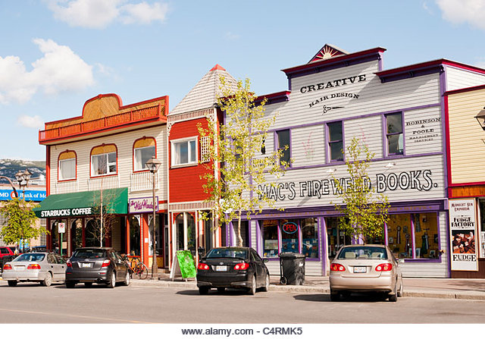

Slide 6
Le village de Carcross au sud de Whitehorse attire de plus en plus de visiteurs, étrangers comme Yukonnais.

Slide 7
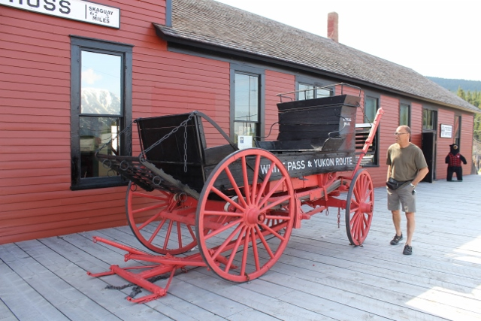

Slide 8
Situé à une centaine de kilomètres au sud de Whitehorse, le village de Carcross est aussi facilement accessible par les résidents de la capitale.

Slide 9
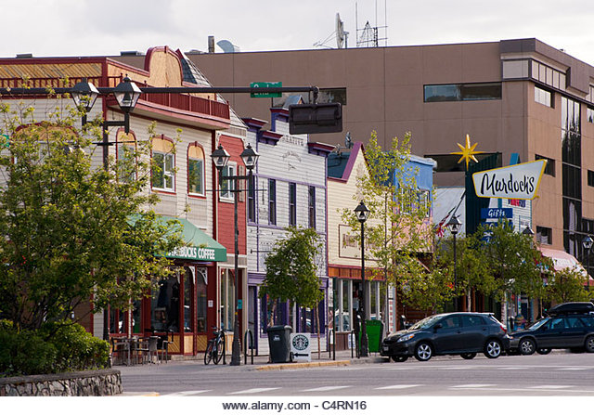

Slide 10
Le secteur touristique Commons développé en partenariat avec le conseil de la Première Nation Carcross/Tagigh il y a cinq ans, ainsi que la montée en popularité du vélo de montagne a permis de solidifier Carcross comme destination de choix.

Slide 11
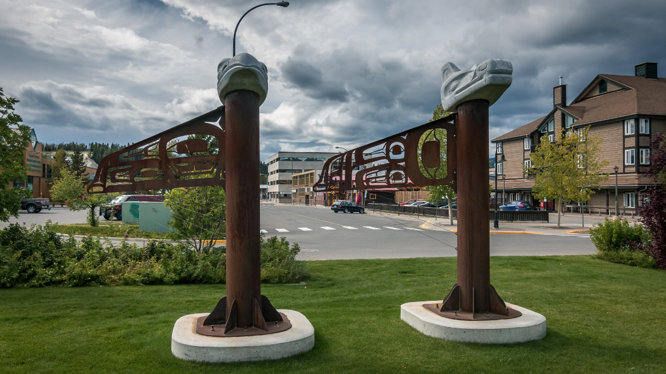

Slide 12
Gabrielle Benoit, qui sert les clients du bistro pour une deuxième année consécutive, affirme voir une différence.

Slide 13
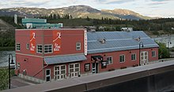

Slide 14
« La fin de semaine, c'est beaucoup plus des locaux. On est vraiment populaire auprès de la communauté des mountain bikers, mais comme [dimanche], il y a une quantité astronomique de familles qui sont venues pour la fête des Pères et évidemment juste des locaux. »

Slide 15
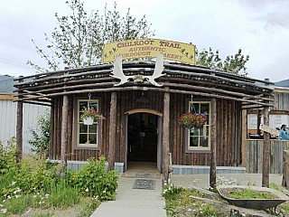

Slide 16
En tout, 18 petits commerces d'artisans forment le secteur touristique des Commons avec un parc pour enfants.

Slide 17
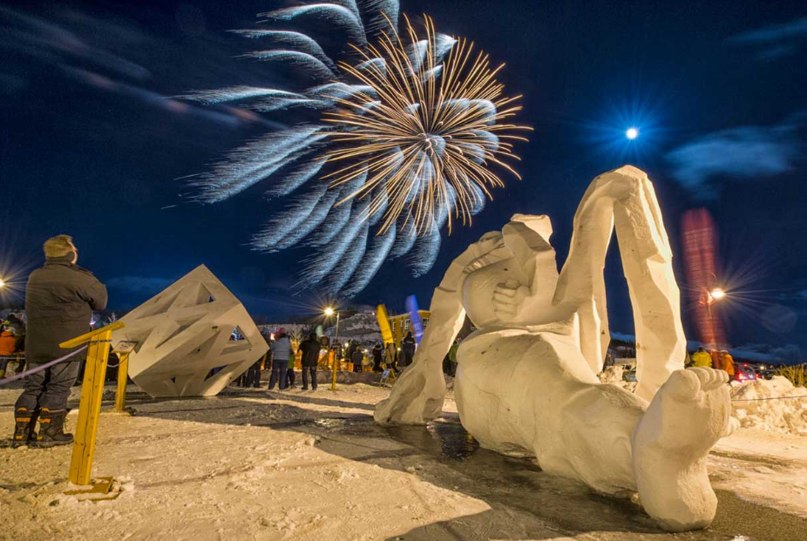

Slide 18
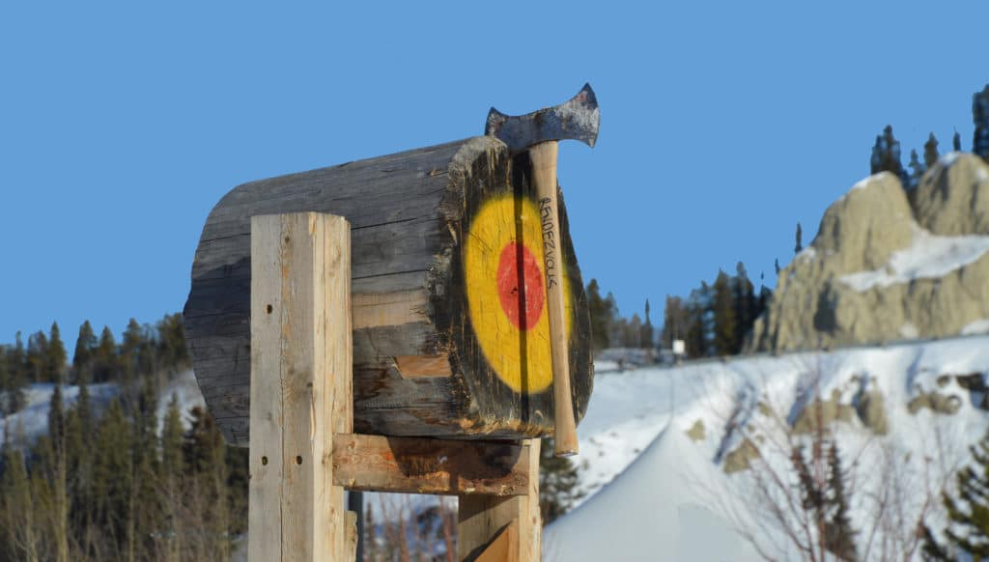

Slide 19
Les croisiéristes toujours en tête
Depuis de très nombreuses années, la principale provenance des visiteurs demeure les passagers de bateaux de croisière en escale à Skagway en Alaska. Ils viennent soit par le train de la White Pass & Yukon Route ou par autocar.

Slide 20
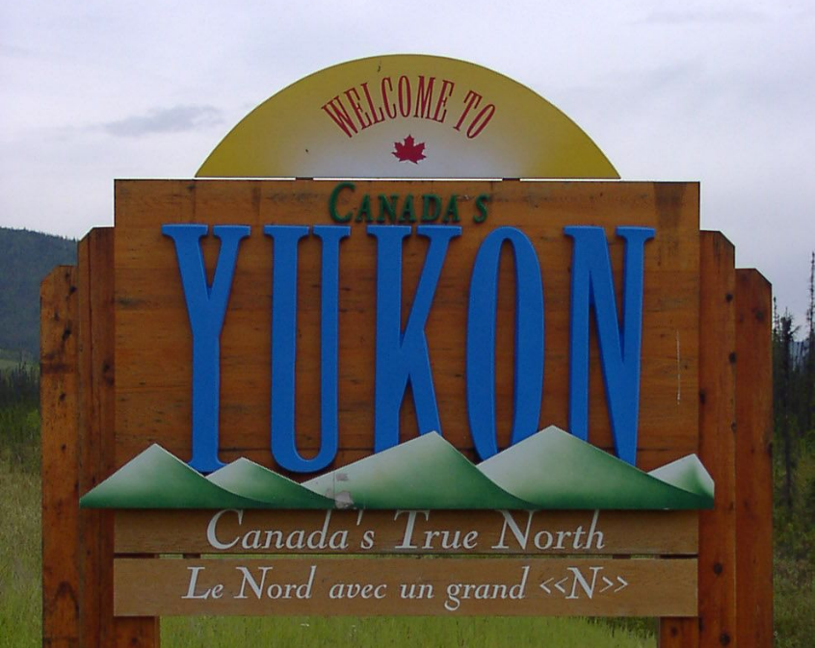

Slide 21
Totem à Carcross, Tagish Première Nation Tlingit, centre communautaire, l'Athapascan, Indiens, Carcross, Yukon Territory, Canada

Slide 22
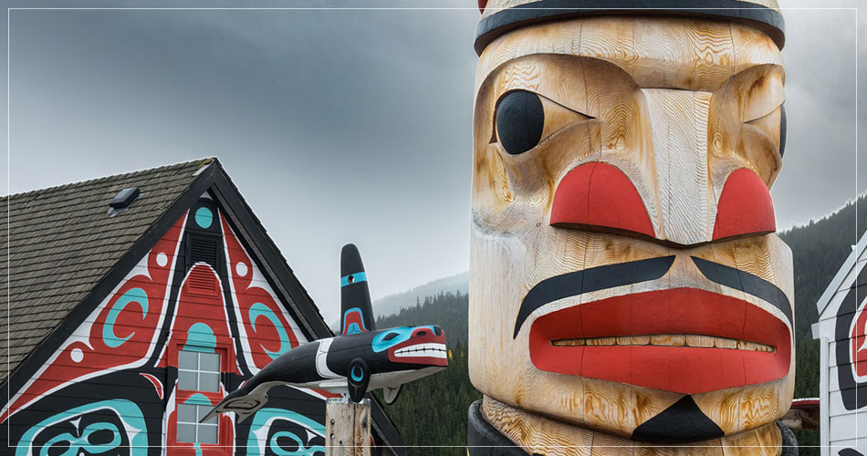

Slide 23
La province réfléchit à différents moyens pour stopper l'expansion de la végétation. Et Jessica Elliott de citer "les herbicides, des outils mécaniques" ou de recourir à ce qui fonctionnait il y a des milliers d'années, le feu ou... les bisons. Il faudrait alors "ériger une enceinte" sur une vaste étendue pour les maintenir dans le parc.

Slide 24
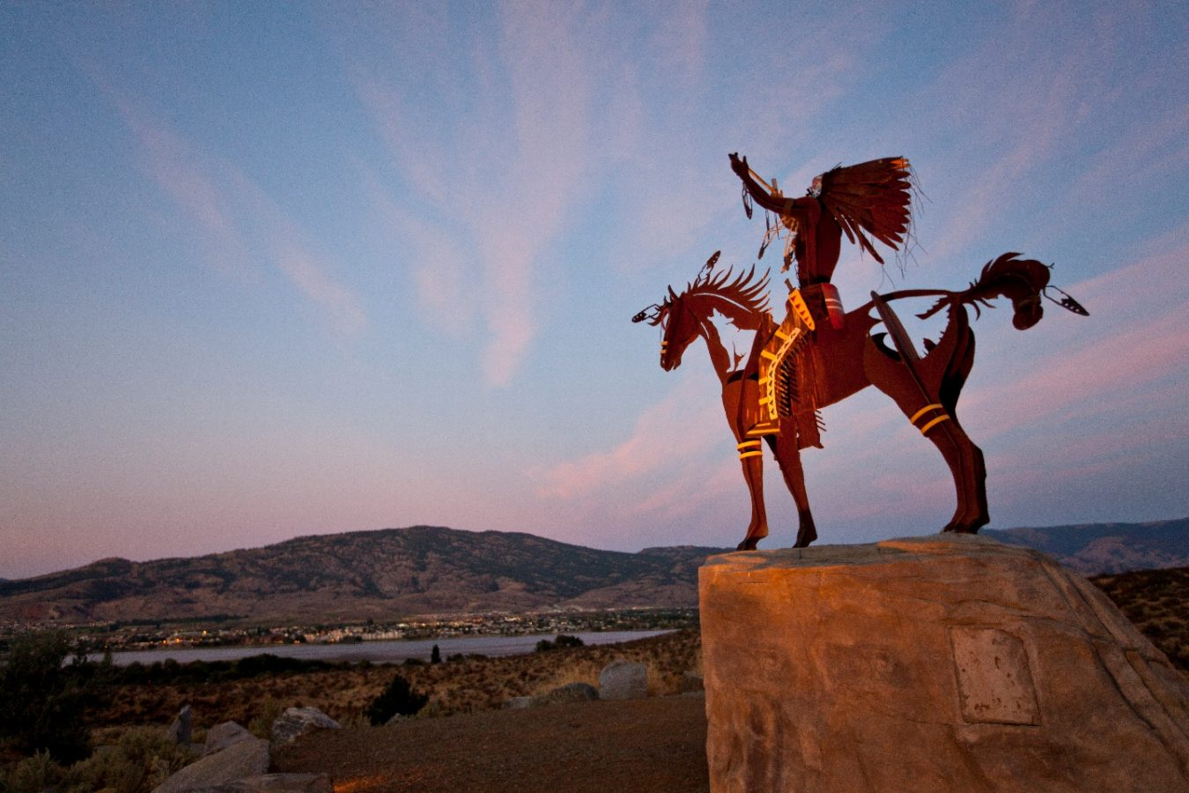

Slide 25
C’était
Au Canada
Carcross

